Slide 1
Chào mừng thầy cô và các em
đến với môn Tiếng Việt

Slide 2
Thứ hai ngày 20 tháng 12 năm 2021
Tiếng Việt
Đọc: Cánh cửa nhớ bà (tr.123)
,

Slide 3
YÊU CẦU CẦN ĐẠT
Đọc đúng, thể hiện được giọng đọc của bài. Biết ngắt nghỉ hơi đúng.
01
Trả lời được các câu hỏi liên quan bài đọc. Nêu được nội dung bài học.
02
Tìm được từ chỉ hoạt động, nêu được câu nêu hoạt động.
03

Slide 4
Bài 29: Cánh cửa nhớ bà
(Tiết 1 + 2) - Đọc

Slide 5
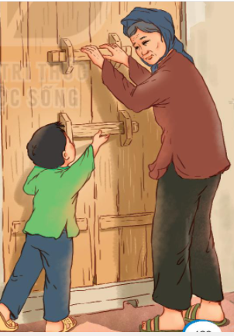
Nói về tình cảm của em đối với ông bà.

Slide 6
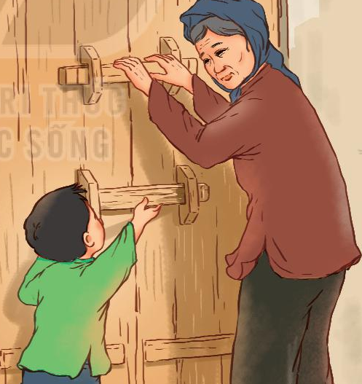
Cánh cửa nhớ bà
Ngày cháu còn thấp bé
Cánh cửa có hai then
Cháu chỉ cài then dưới
Nhờ bà cài then trên
Mỗi năm cháu lớn lên
Bà lưng còng cắm cúi
Cháu cài được then trên
Bà chỉ cài then dưới….
Nay cháu về nhà mới
Bao cánh cửa - ô trời
Mỗi lần tay đẩy cửa
Lại nhớ bà khôn nguôi.
( Đoàn Thị Lam Luyến)

Slide 7
Cánh cửa nhớ bà
Nay cháu về nhà mới
Bao cánh cửa - ô trời
Mỗi lần tay đẩy cửa
Lại nhớ bà khôn nguôi.
1
Ngày cháu còn thấp bé
Cánh cửa có hai then
Cháu chỉ cài then dưới
Nhờ bà cài then trên
Mỗi năm cháu lớn lên
Bà lưng còng cắm cúi
Cháu cài được then trên
Bà chỉ cài then dưới….
3
2
( Đoàn Thị Lam Luyến)

Slide 8
Cánh cửa nhớ bà
Ngày cháu còn thấp bé
Cánh cửa có hai then
Cháu chỉ cài then dưới
Nhờ bà cài then trên
1
Then ( cửa): vật bằng tre, gỗ hoặc sắt, dùng để cài cửa.

Slide 9
Mỗi năm cháu lớn lên
Bà lưng còng cắm cúi
Cháu cài được then trên
Bà chỉ cài then dưới….
2

Slide 10
Nay cháu về nhà mới
Bao cánh cửa - ô trời
Mỗi lần tay đẩy cửa
Lại nhớ bà khôn nguôi.
3

Slide 11
Cánh cửa nhớ bà
Nay cháu về nhà mới
Bao cánh cửa - ô trời
Mỗi lần tay đẩy cửa
Lại nhớ bà khôn nguôi.
1
Ngày cháu còn thấp bé
Cánh cửa có hai then
Cháu chỉ cài then dưới
Nhờ bà cài then trên
Mỗi năm cháu lớn lên
Bà lưng còng cắm cúi
Cháu cài được then trên
Bà chỉ cài then dưới….
3
2
( Đàm Thị Lam Luyến)

Slide 12
Trả lời câu hỏi

Slide 13
Cánh cửa nhớ bà
Ngày cháu còn thấp bé
Cánh cửa có hai then
Cháu chỉ cài then dưới
Nhờ bà cài then trên
1
1. Ngày cháu còn nhỏ, ai thường cài then trên của cánh cửa?
Ngày cháu còn nhỏ, bà thường cài then trên của cánh cửa

Slide 14
2. Vì sao khi cháu lớn, bà lại là người cài then dưới của cánh cửa?
Mỗi năm cháu lớn lên
Bà lưng còng cắm cúi
Cháu cài được then trên
Bà chỉ cài then dưới….
2
Vì lưng bà đã còng, bà không với tới then trên nữa.

Slide 15
3. Sắp xếp các bức tranh sau theo thứ tự của 3 khổ thơ trong bài.
2
3
1

Slide 16
Nay cháu về nhà mới
Bao cánh cửa - ô trời
Mỗi lần tay đẩy cửa
Lại nhớ bà khôn nguôi.
3
4. Câu thơ nào trong bài nói lên tình cảm của cháu đối với bà khi về nhà mới?

Slide 17
Nội dung
Tình cảm yêu thương gắn bó của cháu đối với bà.
Cách đọc?
Đọc giọng tha thiết, tình cảm.

Slide 18
Luyện đọc lại

Slide 19
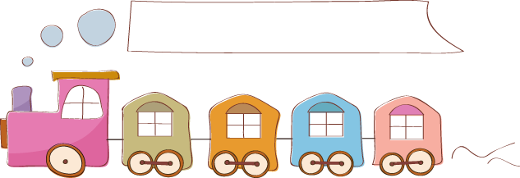
Luyện tập theo văn bản đọc

Slide 20
Cánh cửa nhớ bà
Ngày cháu còn thấp bé
Cánh cửa có hai then
Cháu chỉ cài then dưới
Nhờ bà cài then trên
Mỗi năm cháu lớn lên
Bà lưng còng cắm cúi
Cháu cài được then trên
Bà chỉ cài then dưới….
Nay cháu về nhà mới
Bao cánh cửa - ô trời
Mỗi lần tay đẩy cửa
Lại nhớ bà khôn nguôi.
( Đàm Thị Lam Luyến)

Slide 21
LUYỆN TẬP
1. Những từ nào dưới đây chỉ hoạt động.
cánh cửa
cài
then
đẩy
lưng
về
nhà

Slide 22
LUYỆN TẬP
2. Tìm những từ ngữ chỉ hoạt động có thể kết hợp với từ “cửa”.
đẩy
Mẫu: đẩy cửa
Từ chỉ hoạt động
Từ chỉ sự vật
đóng cửa, khép cửa, đẩy cửa, chốt cửa, gõ cửa, cài cửa, mở cửa, khóa cửa, lau cửa.

Slide 23
CHÀO TẠM BIỆT

